Slide 1







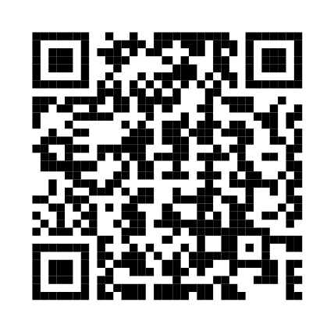

開催無料
開催無料
ハローワーク厚木
あつまるブース
(事業所PRコーナー)の
ご案内
ハローワーク厚木
あつまるブース
(事業所PRコーナー)の
ご案内
ハローワークで申込した求人を事業主が直接、求職者へPRできます。
求職者の生の声が聞けます。
【充足】のヒントに
なります。
求人票だけではイメージしにくかった業界事情や事業所の様子、採用時のポイント等を知ることができます。
【就職】のヒントに
なります。
求職者・求人者が対話することにより、双方の就職・採用活動のヒントが得られ…
早期の
【就職】【充足】
を促します。
♪
♪
あつまるブースご利用の流れ
お申込み
当所ホームページの【事業所の方のページ】→【あつまるブースのご案内】より、
【参加申込はこちら】の申込フォームに必要事項を入力し、お申込みください。
参加決定
お申込み受付後、担当職員よりメールいたします。
参加にあたり、周知のための定型フォーマット(PowerPoint)・同意書の作成・提出をお願いします。
開始10分前に、1階総合受付へお越しください。担当職員より説明を受け、
あつまるブースにて求職者へPRを行うことができます。
ブース周辺で求職者へのリーフレット配布や呼び込みも可能です。
（原則、火・木曜日 9:30～11:30）
当 日
参加要件
① 厚木市・海老名市・座間市・愛川町・清川村のいずれかが就業場所の一般求人が公開中であること。
② PowerPointによる、事業所PRのための定型フォーマットの編集・作成が可能であること。
ハローワーク厚木 事業所部門 ☎ 046-296-8609（31＃）
［平日 8：30～17：15］

